Slide 1
金属材料
金属材料的利用和保护

Slide 2
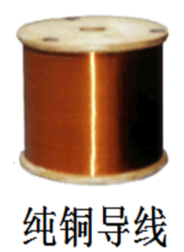

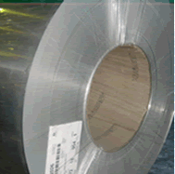


Slide 3
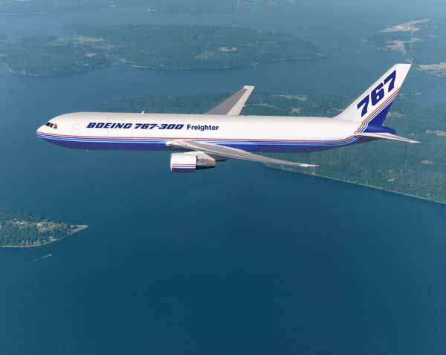
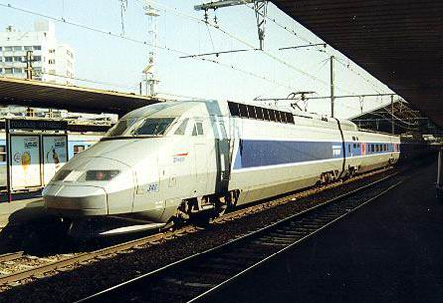

Slide 4

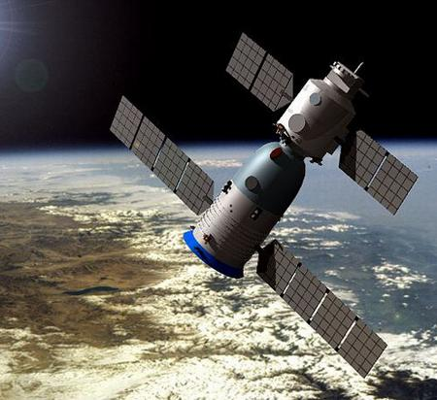
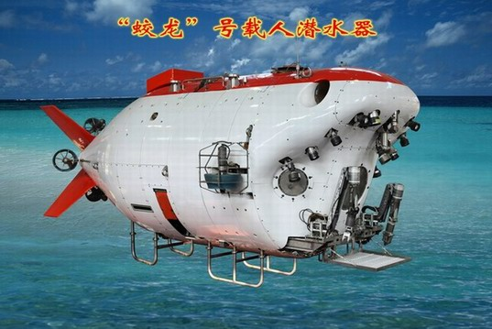

Slide 5
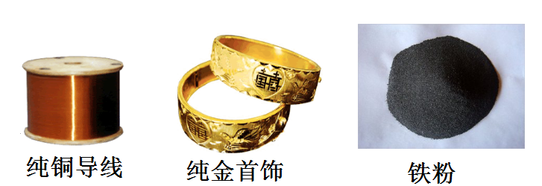

Slide 6
《金属和金属材料》
知识点梳理

Slide 7
一、金属材料
1、金属材料包括 和 ；
合金
纯金属
2、合金
（1）定义：在一种金属与其他金属或非金属熔合而成的具有金属特性的物质。属于________ (填“混合物”或“化合物”)
（2）性能：一般情况下，相对于组成合金的纯金属而言，合金具有硬度 ，熔点 ，有的合金还具有抗腐蚀性增强等特点。
混合物
增大
降低

Slide 8
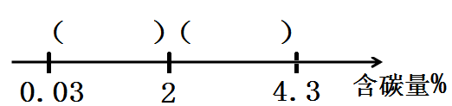
（3）常见合金
①生铁和钢：
② ，具有很好的生物相容性，可用来制造人造骨骼、关节、齿根等。
钢
生铁
钛合金

Slide 9
金属的物理性质
都具有 。在常温下，除 外，都是固体；大多数都有良好的 、
、 ；大多数金属呈
色，铜为 色，金为 色，铁粉为 色。
金属光泽
汞
导电性
导热性
延展性
银白
紫红
黄
黑

Slide 10
1、下列关于金属材料的说法中，正确的是（ ）
A．纯铁、硬铝、焊锡都属于合金
B．铜有良好的导电性，因而大量用于制作电线
C．“真金不怕火炼”表明金的熔点高
D．锈蚀后的铁制品没有回收价值
B

Slide 11
2、以下是有关合金的叙述：下列有关合金的叙述中正确的是①合金中至少含有两种金属；②合金中的元素以化合物形式存在；③合金中一定含有金属；④合金一定是混合物。其中正确的是（ ）
A.①②③④ B.①③④
C. ③④ D. ②③④
C

Slide 12
二、金属冶炼
工业炼铁的原理：在高温下，利用焦炭与氧气反应生成的一氧化碳把铁从铁矿石里还原出来。
工业炼铁的原料：铁矿石、焦炭、石灰石等。
铁矿石：提供铁元素。
焦炭：燃烧放热提高炉温，并将生成的CO₂还原为具有还原性的CO，因此在炼铁高炉中起主要作用的还原剂是CO，优点是气体还原剂具有流动性，能与矿石充分接触，使反应更彻底。
石灰石：将矿石中的二氧化硅转变为炉渣。
工业炼铁的设备：高炉。

Slide 13
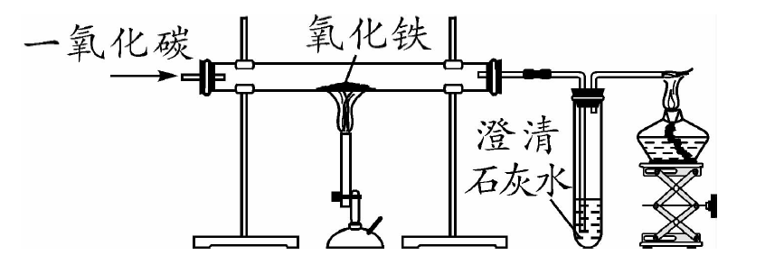
实验室模拟炼铁装置图

Slide 14
高温
1、反应原理：
Fe₂O₃ + 3CO ==== 2Fe + 3CO₂
2、实验现象：
红色粉末中出现黑色固体，澄清石灰水变浑浊
3、注意事项：
a 、先通入气体，再点燃酒精灯
b 、结束时，先熄灭酒精灯，冷却后再
停止通气
c 、尾气处理
Notes:
www.zk5u.com中考资源网

Slide 15

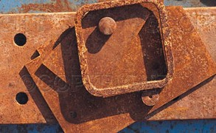
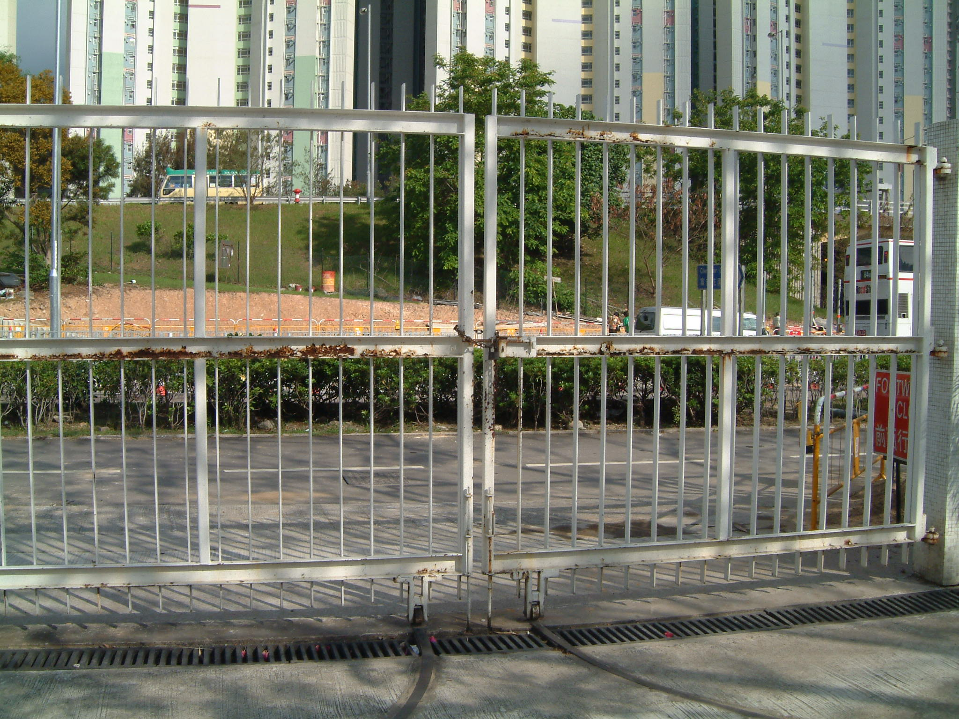
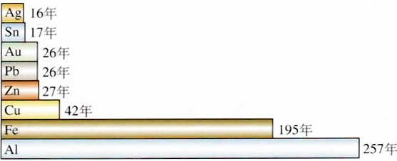
三、金属锈蚀
资料一：据有关资料报道，现在世界上每年因腐蚀而报废的金属设备和材料相当于年产量的20% ~ 40%。
资料二：矿物的储量有限，而且不能再生。根据已探明的一些矿物的储藏量，并目前这些金属的消耗速度，有人估 计一些矿物、可供开采的年限如课本图所示（不包括今后新探明的矿物储量，一些国家的金属储备和金属的回收利用等）。

Slide 16
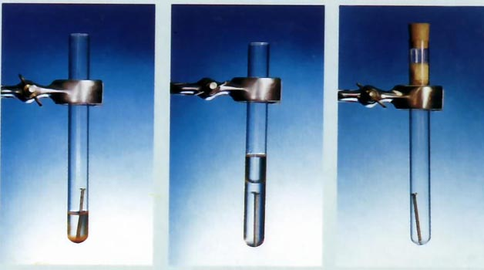
金属锈蚀给人类带来了巨大的损失。为了减少损失，需要探究金属锈蚀的原因、防护的方法和废金属的回收利用.
1、金属的腐蚀和防护
活动与探究（铁生锈条件的探究）
 | 条 件 | 现象 | 分 析
①
②
③
水、氧气
生锈
①②可得铁生锈与氧气有关
水
不生锈
①③可得铁生锈与水有关
氧气
不生锈
结论：在水、氧气同时存在的环境中铁能生锈。（缓慢氧化，放热）
问题：铝的化学性质比铁活泼为什么不生锈呢？
① ② ③

Slide 17
铝与氧气反应生成的致密的氧化铝薄膜，能覆盖在铝表面，从而保护里层的铝不再与氧气反应；而铁与氧气、水等反应生成的铁锈[Fe₂O₃·H₂O]却很疏松，不能阻碍里层的铁继续与氧气、水等反应，因此铁制品可以全部锈蚀。
结论： 金属锈蚀的条件：①要有能够发生反应的物质，②反应物要能相互接触，③生成 物不会对反应起阻碍作用等。
请同学们根据燃烧条件和灭火的方法结合铁生锈的条件，说出防止铁生锈的方法。
（1)隔绝空气或氧气 (2)隔绝水
讨论：自行车的构件如支架、链条、钢圈等，分别采取了什么防锈措施？
涂油
镀铬
刷油漆

Slide 18
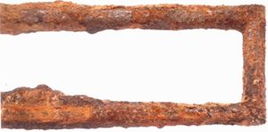
铁锈-------混合物
(主要成分氧化铁)
结构疏松多孔

Slide 19
铁生锈的条件：
与水和空气同时接触
4Fe+3O₂+6H₂O==4Fe(OH)₃
2Fe(OH)₃==Fe₂O₃+3H₂O
盐溶液可以加快铁生锈的速度

Slide 20
对防止铁制品锈蚀的建议：
1、改变金属的内部结构
  制成合金，如不锈钢
2、形成保护层
  刷油漆、涂油、烧制搪瓷（物理方法）
  电镀上一层耐腐蚀的金属（镀铬、锌、锡）、通过化学反应使表面形成致密的氧化物薄膜等
3、改善腐蚀环境等等
  保持铁制品表面干燥和洁净

Slide 21
四、金属资源保护
保护金属资源的主要途径：
1、防止金属的腐蚀
2、金属的回收和利用
3、有计划合理地开采矿物
4、寻找金属代用品
5、物尽其用
学生练习：1、根据铜绿的化学式Cu₂(OH)₂CO₃分析铜生锈的条件又是什么？
与氧气、水和二氧化碳接触

Slide 22
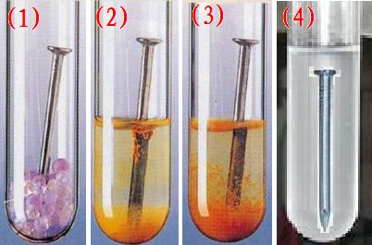
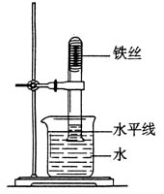
2、通过实验回答，铁钉在下列哪些情况下容易生锈？（1）在干燥的空气中 （2）在潮湿的空气中 （3）部分浸入食盐水中 （4）浸没在植物油中
3、如图所示实验，装置中出现的现象是（ ）
A、铁丝不变化 B、铁丝逐渐消失 C、试管中的液面不变化D、试管中的液面上升
D

Slide 23
同学们，再见！

